Slide 3
Intentions et objectifs
O1 > | S’approprier la nature et la visée de la différenciation pédagogique et de la conception universelle de l’apprentissage (CUA).
O2 > | Planifier la mise en place de dispositifs de différenciation pédagogique dans une activité d’apprentissage et d’évaluation.
O3 > | Appliquer les principes de la CUA dans une diversité de contextes.

Slide 4
Structure de la formation
1
Appropriation : préparation des apprentissages
Mise en situation
Le niveau de complexité d’une tâche
Les caractéristiques
de la SAE
1
Appropriation : préparation des apprentissages
La différenciation
pédagogique
2
Accompagnement : réalisation des apprentissages
La conception universelle
de l’apprentissage
Quel principe de la CUA ?
Tenir compte de la diversité
3
Autonomie : intégration des apprentissages
La planification de modalités d’évaluation inclusives

Slide 5

Activités de réalisation
Activité 4
La conception universelle
de l’apprentissage (CUA)
Activité 6
Tenir compte
de la diversité
Activité 5
Quel principe
de la CUA ?

Slide 6
Activité 4
La conception universelle de l’apprentissage (CUA)
Origine
Nature
Principes
Lignes directrices
Concepts clés

Slide 7
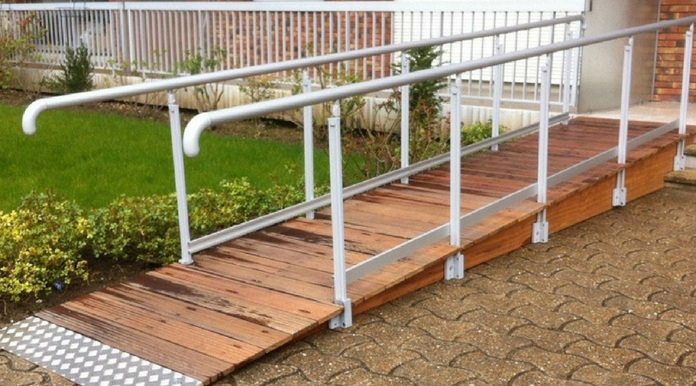
Origine
Activité 4
Principe en architecture qui propose de s’assurer dès la conception qu’un lieu ou un équipement sera accessible à tous (Cavenaghi et Sénécal, 2017).
Par ex. : les rampes d’accès.

Slide 8
Nature
Activité 4
« […] un ensemble de principes liés au développement
du curriculum qui favorise les possibilités d’apprentissage égales pour tous les individus. La pédagogie universelle offre un canevas pour la création de buts, de méthodes
et d’évaluations et de matériel éducatif qui fonctionnent pour tous les individus. Il ne s’agit pas d’un modèle unique qui s’applique à tous, mais plutôt d’une approche flexible qui peut être faite sur mesure ou ajustée pour les besoins de l’individu » (traduit par Bergeron, Rousseau et Leclerc, 2011, p. 91-92).

Slide 9
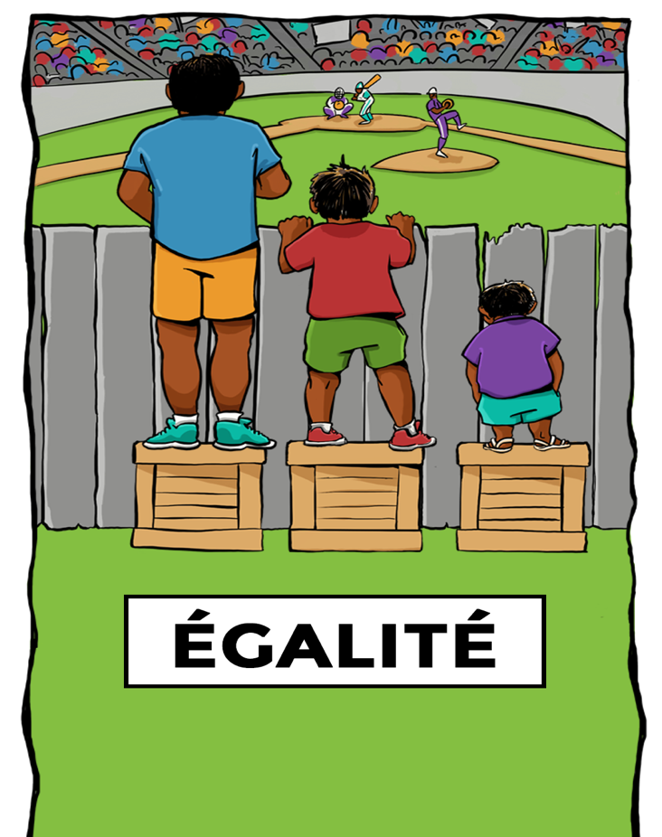
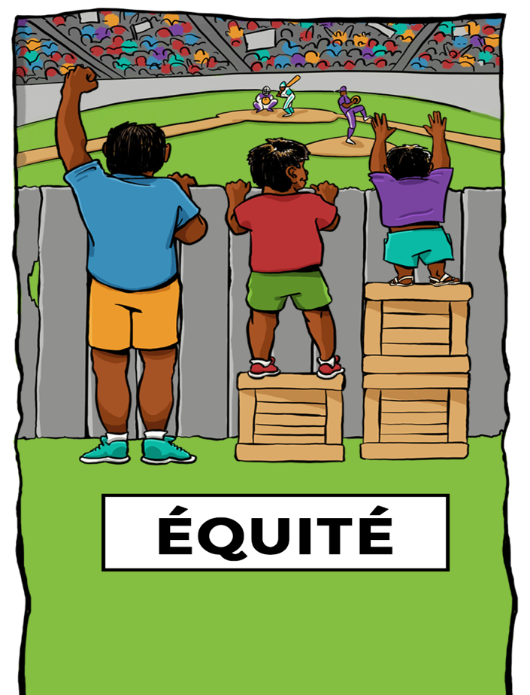
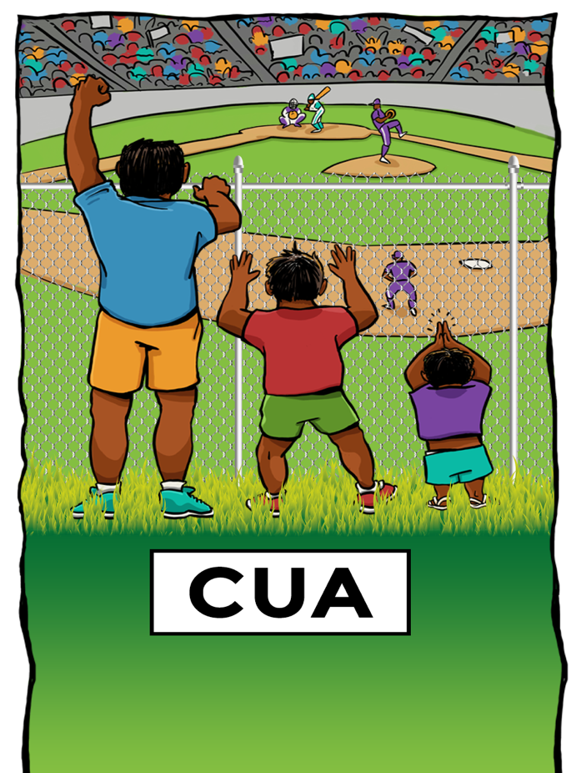
Conception universelle de l’apprentissage
Activité 4
Illustration originale créée par Craig Froehle, University of Cincinnati
Merci à “Interaction Institute for Social Change | Artiste: Angus Maguire.” pour l’utilisation de cette illustration. interactioninstitute.org | madewithangus.com
... si on effaçait la cause des iniquités ?

Slide 10



Principes
Activité 4
Les travaux portant sur les constituantes neurologiques de l’apprentissage démontrent l’existence de trois zones du cerveau étroitement impliquées dans les processus d’apprentissage :
Système DE RECONNAISSANCE : identifier les éléments importants.
Système STRATÉGIQUE : générer la planification.
Système AFFECTIF : créer la motivation.
Source : CAST(2018) https://www.cast.org/

Slide 11
Lignes directrices
Activité 4
Les lignes directrices ont été élaborées sous les trois principes fondamentaux de la CUA et ont pour but de rendre l’application
de ces principes plus concrète :
Réseaux de reconnaissance : offrir plusieurs moyens
de représentation (Quoi).
Réseaux stratégiques : offrir plusieurs moyens d’action
et d’expression (Comment).
Réseaux affectifs : offrir plusieurs moyens d’engagement (Pourquoi).
Les lignes directrices de la CUA ne sont pas des solutions, mais plutôt
des stratégies pouvant aider à surmonter les obstacles inhérents
à la plupart des programmes actuels.

Slide 12
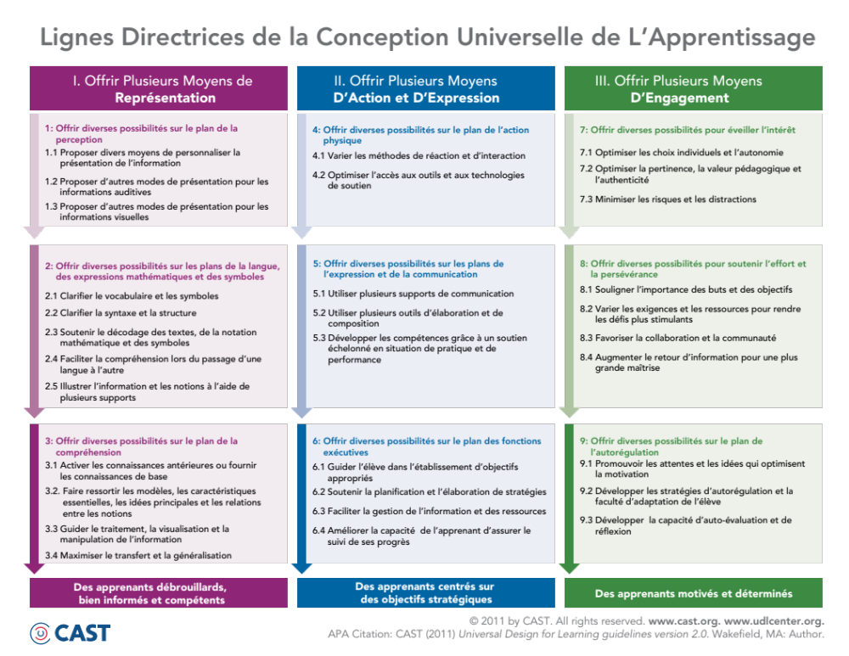
Lignes directrices
Activité 4

Slide 13



Principes
CORRIGÉ
Activité 4
SYSTÈME DE
RECONNAISSANCE
SYSTÈME
STRATÉGIQUE
SYSTÈME
AFFECTIF
Le « QUOI »
de l’apprentissage
Le « COMMENT »
de l’apprentissage
Le « POURQUOI »
de l’apprentissage
Présenter l’information
et le contenu
de différentes manières
Diversifier les façons avec lesquelles les élèves peuvent exprimer
ce qu’ils savent
Stimuler l’intérêt
et la motivation envers l’apprentissage
Différents moyens
de représentation
Différents moyens
d’action et d’expression
Différents moyens
de participation et d’engagement
Source : Isabelle Quirion, « Pédagogie inclusive… un cadeau à s’offrir ! La CUA… un pas à la fois ».

Slide 14


Activité 5
Quel principe de la CUA ?

Slide 15
Quel principe de la CUA ?
Activité 5
Mise en situation 1
Mouad est un enseignant de 2e année du collège.
Il enseigne l’histoire. Lorsqu’il présente une nouvelle matière à ses élèves, il utilise une ligne du temps
pour situer ce qui a déjà été enseigné
et ce qui sera prochainement enseigné.

Slide 16
Quel principe de la CUA ?
Activité 5
Mise en situation 2
Ania est une enseignante au préscolaire.
Dans sa classe, elle valorise une pédagogie menée
par les intérêts de l’enfant. Nous retrouvons donc plusieurs coins : le coin lecture, le coin dessin, le coin jeux imaginaires, etc. De cette façon, les élèves s’orientent facilement dans sa classe et elle peut organiser son matériel de façon logique.

Slide 17
Quel principe de la CUA ?
Activité 5
Mise en situation 3
Fatou est une enseignante de première année à l’éducation fondamentale. L’apprentissage de la lecture est sa priorité.
Elle organise donc son enseignement autour de différentes stratégies de lecture. Elle présente les stratégies à ses élèves
et construit avec eux un porte-clés pour que ceux-ci aient un objet concret leur permettant de se remémorer les stratégies apprises. Lors de période de lecture, Fatou rappelle souvent aux élèves
qui éprouvent des difficultés d’utiliser leur porte-clés.

Slide 18


Activité 6
Tenir compte de la diversité

Slide 19
Lorsque vous donnez des devoirs, le même scénario se répète presque chaque fois : la moitié des élèves comprend parfaitement la notion en jeu et est prête à passer à un problème plus complexe tandis que l’autre moitié nécessite encore plusieurs explications pour maîtriser les problèmes. Vous ressentez le besoin de répéter les mêmes notions théoriques pour vous assurer de la compréhension de vos élèves sans vouloir ennuyer ceux qui ont déjà compris. L’un de vos élèves pose aussi à plusieurs reprises dans un même cours de très longues questions, parfois hors contexte, ce qui contribue à impatienter les élèves plus avancés. L’an passé, vous avez mis sur pied un forum d’apprentissage sur WhatsApp, mais celui-ci n’est pas très populaire auprès de vos élèves.
Le casse-tête mathématique
Vous enseignez un cours d’algèbre en 3e secondaire
et constatez que les élèves
sont de niveaux très inégaux dans vos groupes.

Slide 20
Barrière 1
La moitié des élèves nécessitent plus d’explications afin d’être en mesure de maîtriser les problèmes, ce à quoi l’enseignant répond en répétant les mêmes notions théoriques, ce qui ennuie grandement la seconde moitié du groupe.
Solution 1
Favoriser la collaboration en offrant du temps de discussion en équipe (formée par l’enseignant afin de mettre en valeur les aptitudes complémentaires) autour des notions théoriques impliquées dans le devoir. Au lieu d’être répétée par l’enseignant, la théorie est ainsi reformulée par les pairs. L’enseignant peut alors circuler et offrir une rétroaction rapide et personnalisée sur les démarches de résolution de problèmes envisagées par les étudiants. Aussi, autant que possible, accompagner l’enseignement théorique d’analogies avec la réalité, d’exemples de situations réelles qui sont en lien avec le vécu des étudiants.

Slide 21
Solution 2
Une autre manière de rendre le cours plus intéressant pour tous les types d’élèves dans la classe est d’organiser des travaux d’équipe. En travaillant en équipe, les plus faibles pourront apprendre de leurs pairs tandis que les plus avancés expliqueront leurs connaissances.
Solution 3
Préparation de capsules audio ou vidéo présentant vos explications – relatives à certains problèmes moins bien compris, ce qui pourra permettre aux élèves qui le souhaitent d’entendre plusieurs fois la même explication et de mieux s’approprier les notions. Ce nouveau support permet aussi d’illustrer l’information à l’aide de plusieurs supports. Si aucune capsule n’est disponible ou que le temps fait défaut, prévoir des petits exercices en ligne ou sur papier avec le corrigé pour faciliter l’autoévaluation par les élèves (avec degrés de difficulté différents).

Slide 22
Concepts clés de la CUA
Activité 6
universalité et équité
flexibilité et inclusion
espace bien conçu
simplicité
sécurité

Slide 23
Universalité et équité
Activité 6
Faire disparaître les obstacles
Exemples
    Offre d’ateliers : gestion du stress, stratégies d’étude, techniques de prise de notes, récupérations, etc.
    Accessibilité aux locaux.

Slide 24
Flexibilité et inclusion
Activité 6
    Multiples moyens de représentation :
    Offrir des documents de référence sous forme séquentielle et schématique.
    Fournir aux élèves des démarches de travail pour les longs projets.
    Fournir des outils pour les stratégies de lecture.
    Faire de l’enseignement explicite.
    Varier les contextes de travail (collaboratif, individuel).
    Varier les méthodes pédagogiques.
    Avoir un portrait de la classe.
    Se servir des technologies.
    Permettre à l’élève de choisir.
    Prévoir la rétroaction.
    Donner les intentions et les attentes d’un travail.

Slide 25
Espace bien conçu
Activité 6
    L’espace tient compte de la stratégie pédagogique.
    L’espace tient compte des besoins et des particularités des élèves.
Exemples
    On s’assure que l’élève a une bonne vision.
    On s’assure que le matériel est à la portée de tous.
    On s’assure que l’ergonomie de travail est adéquate.

Slide 26
Simplicité
Activité 6
    Éviter les complications inutiles.
    Réduire les sources de distraction.
Exemples
    Morceler les tâches.
    Donner des consignes courtes.
    Répéter les consignes souvent.
    Donner la séquence de travail par écrit.
    Fournir les critères d’un travail.
    Préparer des échéanciers.

Slide 27
Sécurité
Activité 6
    Volet émotionnel : relation maître-élève,
    confiance, disponibilité.
Exemples
    Activités récompenses.
    Musique.
    Accès à du matériel de compensation (balle, toutou, pédalier, etc.).

Slide 28

CUA et différenciation
Activité 6
Deux concepts fondamentaux complémentaires dans « la boîte à outils »
de l’enseignant bien garnie pour favoriser
la réussite d’un plus grand nombre d’élèves.

Slide 29
CUA et différenciation
Activité 6
QUOI (acquis)
La façon dont on se représente le savoir :
présenter l’information ou le contenu de multiples façons pour soutenir le développement du savoir.
Rendre disponible avant le cours, le plan de la leçon
et les notes de cours avec des indications préparatoires (lectures à faire, matériel requis en classe, etc.).
Proposer des schémas, tableaux et courtes définitions
pour illustrer des notions théoriques.

Slide 30
CUA et différenciation
Activité 6
COMMENT (méthodes)
L’organisation et l’exécution des tâches :
suggérer plusieurs façons d’organiser et d’exprimer
le savoir acquis.
Organiser des groupes de discussion en classe, faire les échanges en ligne avec l’enseignant comme modérateur (structure).
Fournir des consignes claires dès le début du cours (processus).
Utiliser le plan de travail commenté par l’enseignant pour orienter le travail avant la remise finale (processus).

Slide 31
CUA et différenciation
Activité 6
POURQUOI (affectif)
La dimension affective de l’apprentissage :
suggérer plusieurs façons de maintenir l’engagement
en soutenant la motivation et la persévérance.
Offrir la possibilité de choisir le sujet d’un travail (contenu).
Exploiter le tutorat par les pairs, le mentorat, les forums, le travail d’équipe (structure).
Rendre visibles les éléments importants (ex. : personnes, écrans, tableaux, affiches) (structure).

Slide 32
Pour conclure
Il ne s’agit pas d’individualiser,
mais de penser aux obstacles
à l’apprentissage et de réduire
ces obstacles AVANT
qu’ils ne surgissent.

Slide 33
Références
Durand, M.-J. et Chouinard, R. (2012), L’évaluation des apprentissages : de la planification
de la démarche à la communication des résultats (2e éd.), Montréal (Québec), édition MD.
Girouard-Gagné, M. et Durand, M. J. (2022). Les modalités d’évaluation des apprentissages
à l’enseignement supérieur : L’apport de la conception universelle de l’apprentissage (CUA) dans un contexte inclusif d’enseignement à distance. Médiations et médiatisations, (9), 121-131.
Laveault, D. (2005). Le jugement professionnel de l’enseignant : quel en est l’impact
sur l’acte d’évaluer ? Mesure et évaluation en éducation, 28(2).
Philip, C. (2013). L’inclusion scolaire qu’en est-il ?. L’Express. https://blogs.lexpress.fr/the-autist/files/2013/09/L_inclusion-scolaire-2-C.-PHILIP.pdf
Perrenoud, P. (1997). Construire des compétences dès l’école. Paris (France), ESF éditeur.
Rose, D. H., Robinson, K. H., Hall, T. E., Coyne, P., Jackson, R. M., Stahl, W. M. et Wil-causkas, S. L. (2018). Accurate and Informative for All: Universal Design for Lear-ning (UDL) and the Future of Assessment. In Elliott, S., Kettler, R., Beddow, P., Kurz, A. (dir.) Handbook
of Accessible Instruction and Testing Practices. Springer, Cham.
Vygotsky, L. S. (1985). Pensée et Langage. Paris (France), Éditions Sociales Françaises.

Slide 34
Crédits
Conceptrices principales :
Myriam Girouard-Gagné, doctorante en évaluation des apprentissages et conseillère pédagogique, Université de Montréal.
Marie-Aimée Lamarche, Ph. D. en évaluation des apprentissages, Université de Montréal.
Inspiré des travaux de :
Micheline Joanne Durand, Ph. D., professeure en évaluation des apprentissages, Université de Montréal, référente conseil scientifique APPRENDRE, GTE 7.
Sous la supervision de :
Micheline Joanne Durand, Ph. D., professeure en évaluation des apprentissages, Université de Montréal, référente conseil scientifique APPRENDRE, GTE 7.
Pascal Ndinga, Ph. D., professeur à l’Université du Québec à Montréal, coordinateur GTE 7.

